Slide 1
“翻开的”
圣经
各部分
与
区域
有条有理...循序渐进...超越时空
A Ministry of ScriptureTechnologies International
Designed by Dr. John Fryman, Texas, USA • BibleBasically.org Dr. Rick Griffith • 博士 • 新加坡神学院 • BibleStudyDownloads.org
8.0.06.
2
04
©2006 TBBMI

Slide 2
圣经...
基要
圣经…基要国际事工呈献 福特沃得, 美国德州
©2006 TBBMI
74
8.0.01.

Slide 3
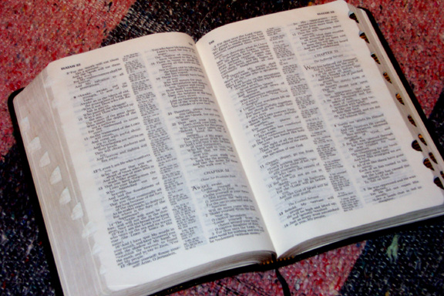
(这是一本有条有理的书 !)
圣经…基要
®
第六部分
“翻开的圣经”
8.0.06.
©2006 TBBMI
02
©2003 TBBMI

Slide 4
现在...
让我们来分割成块...
8.0.06.
©2006 TBBMI
03

Slide 5
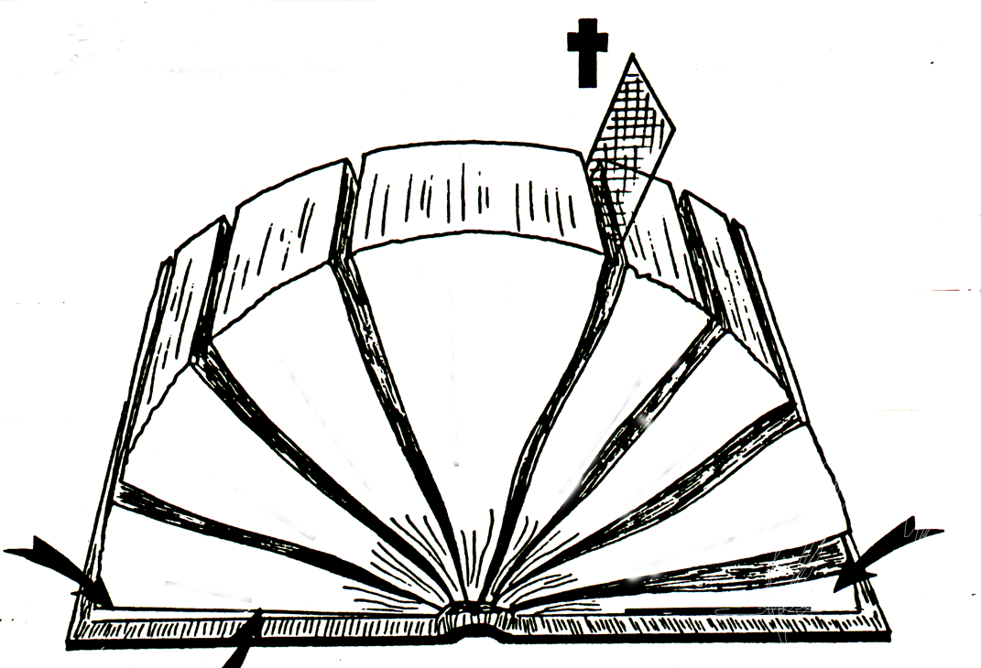
A
B
“ ”
“ ”
D(旧约)
C
一个主题：
D(新约)
E(旧约)
“ ”
E(新约)
“ ”
F(旧约)
F(新约)
4
3
5
/
/
G(旧约)
6
G(新约)
2
学习帮助＃18
7
1
8
H(旧约)
2
1
H(新约)
I(旧约)
J
“翻开”的圣经
06-06
8.0.06.
©2003 TBBMI
05
06-
©2006 TBBMI
©TBBBI

Slide 6
略旧的 历史故事
略新的
历史故事
4
3
5
6
2
4
4
7
1
8
06
5

Slide 7
略旧的 历史故事
略新的
历史故事
4
3
5
6
2
7
1
8
07

Slide 8
略旧的 历史故事
略新的
历史故事
4
3
5
6
2
7
1
8
08
4

Slide 9
略旧的 历史故事
略新的
历史故事
4
3
5
福音书
6
2
7
1
律法书
8
书 卷 的 开 始
09
4

Slide 10
略旧的 历史故事
略新的
历史故事
4
紧随在后的是什么？一系列的著作！
紧随在后的是什么？一系列的著作！
3
5
福音书
6
2
使徒行传
7
历史书
1
律法书
8
10
4

Slide 11
略旧的 历史故事
略新的
历史故事
4
3
5
福音书
6
2
诗歌智慧书
使徒行传
7
历史书
1
教会书信
律法书
8
11
3

Slide 12
略旧的 历史故事
略新的
历史故事
4
3
5
福音书
6
2
先知书
使徒行传
诗歌智慧书
7
历史书
1
教会书信
律法书
启示录
8
12
2

Slide 13
略旧的 历史故事
略新的
历史故事
4
3
5
福音书
6
2
先知书
使徒行传
诗歌智慧书
7
历史书
1
教会书信
律法书
启示录
8
13
4

Slide 14
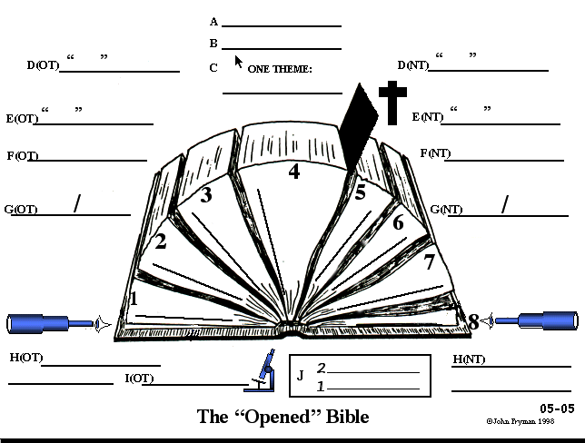
A线与B线
1600 多年
40多位作者
平凡人
军事领袖
商人
祭司
诗人
福音书
君王
修剪树木的人
先知书
使徒行传
诗歌智慧书
税吏
历史书
教会书信
律法书
启示录
14
4

Slide 15
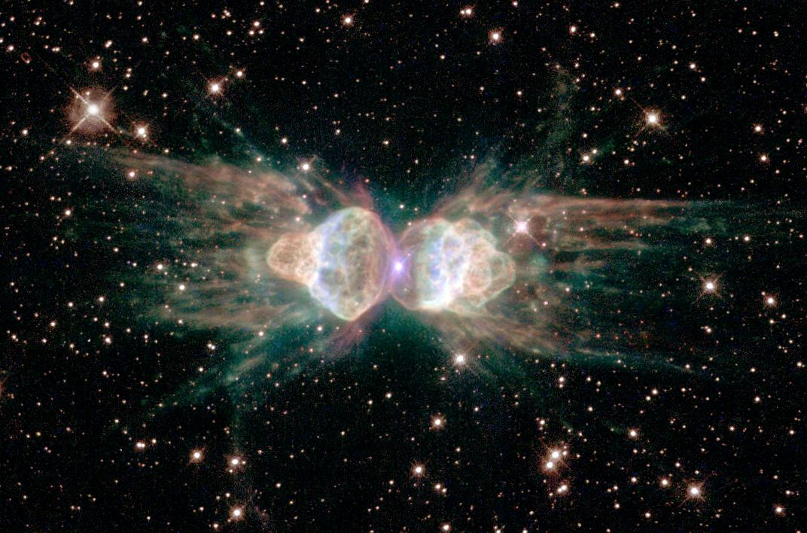
C线
1600 多年
40多位作者
一个主题:
上帝的荣耀
上帝的荣耀
福音书
先知书
使徒行传
诗歌智慧书
历史书
教会书信
律法书
启示录
8.0.06.
2
15

Slide 16
D线
1600 多年
40多位作者
“旧”约
“新”约
一个主题:
上帝的荣耀
旧的合约……新的合约
福音书
先知书
神过去的旨意……神现在的旨意
诗歌智慧书
使徒行传
历史书
教会书信
律法书
启示录
16
4

Slide 17
1600 多年
40多位作者
“旧”约
“新”约
一个主题:
E线
上帝的荣耀
“39” 本书
“27” 本书
福音书
3 x 9 = 27
3 x 9 = 27
先知书
使徒行传
诗歌智慧书
历史书
教会书信
律法书
启示录
17
3

Slide 18
1600 多年
40多位作者
“旧”约
“新”约
一个主题:
上帝的荣耀
“39” 本书
“27” 本书
F线
希伯来文
希腊文
福音书
先知书
使徒行传
诗歌智慧书
历史书
教会书信
律法书
启示录
18
2

Slide 19
1600 多年
40多位作者
“旧”约
“新”约
一个主题:
上帝的荣耀
“39” 本书
“27” 本书
希伯来文
希腊文
G线
福音书
律法/
恩典/
应许
先知书
使徒行传
成就
诗歌智慧书
历史书
教会书信
律法书
启示录
19
6

Slide 20
1600 多年
40多位作者
“旧”约
“新”约
一个主题:
上帝的荣耀
“39” 本书
“27” 本书
希伯来文
希腊文
福音书
律法/
恩典/
H线
先知书
成就
应许
诗歌智慧书
使徒行传
历史书
教会书信
律法书
启示录
20

Slide 21
1600 多年
40多位作者
“旧”约
“新”约
一个主题:
上帝的荣耀
“39” 本书
“27” 本书
希伯来文
希腊文
福音书
律法/
恩典/
H线
先知书
成就
应许
诗歌智慧书
使徒行传
历史书
望远镜
教会书信
望远镜
律法书
启示录
永恒的过去
永恒的未来
21
3

Slide 22
1600 多年
40多位作者
“旧”约
“新”约
一个主题:
上帝的荣耀
“39” 本书
“27” 本书
希伯来文
希腊文
亚伯拉罕
福音书
亚伯拉罕
律法/
恩典/
应许
先知书
使徒行传
成就
诗歌智慧书
历史书
创世记12章!!
望远镜
教会书信
望远镜
律法书
启示录
永恒的过去
永恒的未来
显微镜
I线
8.0.06.
5
22

Slide 23
1600 多年
40多位作者
“旧”约
“新”约
一个主题:
上帝的荣耀
“39” 本书
“27” 本书
希伯来文
希腊文
福音书
律法/
恩典/
应许
先知书
使徒行传
成就
诗歌智慧书
历史书
望远镜
教会书信
望远镜
律法书
启示录
永恒的过去
J线
永恒的未来
两个望远镜
一个显微镜
显微镜
23

Slide 24
1600 多年
40多位作者
“旧”约
“新”约
一个主题:
上帝的荣耀
“39” 本书
“27” 本书
希伯来文
希腊文
福音书
律法/
恩典/
应许
先知书
使徒行传
成就
诗歌智慧书
历史书
望远镜
教会书信
望远镜
律法书
启示录
永恒的过去
永恒的未来
两个望远镜
一个显微镜
显微镜
24
1

Slide 25
1600 years
1600 years
1600 多年
加低斯巴尼亚
呼召
加低斯巴尼亚
呼召
扫-卫-罗
扫-卫-罗
40 authors
40 authors
40多位作者
“OLD”
Testament
“NEW”
Testament
“OLD”
Testament
“NEW”
Testament
“旧”约
“新”约
40
福音
40
福音书
一个主题:
ONE THEME:
ONE THEME:
教会书信
西奈山
教会书信
西奈山
the glory of God
the glory of God
上帝的荣耀
主耶稣基督 的传道
耶利哥/艾城
耶利哥
分配土地
分配土地
“39” 本书
“27” 本书
“39” Books
“27” Books
“39” Books
430
“27” Books
430
出埃及记
教会
出埃及记
教会
70年
七十年
希伯来文
希腊文
Hebrew
Greek
Hebrew
先知
Greek
以色列
先知
以色列
福音书
GOSPELS
雅-以
GOSPELS
雅-以
Grace/
Law/
Grace/
Law/
恩典/
律法/
为奴
使徒行传
为奴
PROPHECIES
使徒行传
Promise
PROPHECIES
Fulfillment
Promise
先知书
Fulfillment
应许
使徒行传
成就
ACTS
诗歌智慧书
ACTS
WRITINGS
士师
WRITINGS
犹大
士师
历史书
犹大
350
350
地-裔-福
HISTORIES
地-裔-福
Telescope
HISTORIES
教会书信
望远镜
EPISTLES
Telescope
Telescope
EPISTLES
望远镜
以－以
Telescope
以－以
律法书
十二个支派
启示录
LAW
十二支派
启示录
LAW
启示录
REVELATION
REVELATION
Eternity Past
永恒的过去
永恒的未来
Eternity Past
Eternity Future
Eternity Future
德-民-礼
德-民-礼
所－以－尼
所－以－尼
2 Telescopes
1 Microscope
两个望远镜
一个显微镜
2 Telescopes
1 Microscope
Microscope
显微镜
Microscope
五篇讲章
5篇讲章
3次回归
3次回归
06-27
06-27
8.0.06.
25

Slide 26
旧约与新约的作用对比……
律法书（1）与福音书（5） 上演历史的 __________, 历史书（2）与使徒行传（6）； 显示了________的发展； 导致一系列的 ___________； “著作”是诗歌智慧书（3）与书信（7）， 最后剩下圣经两段独特的部分 _______________ （4）与 _____________ （8）。
堕落
文化
著作
先知书
学习帮助＃18
启示录
8.0.06.
5
©2006 TBBMI
26

Slide 27
1600 多年
40多位作者
“旧”约
“新”约
一个主题:
上帝的荣耀
“39” 本书
“27” 本书
希伯来文
希腊文
福音书
律法/
恩典/
应许
先知书
使徒行传
成就
诗歌智慧书
历史书
望远镜
教会书信
望远镜
律法书
启示录
永恒的过去
永恒的未来
两个望远镜
一个显微镜
显微镜
学习帮助＃33
27

Slide 28
1600 多年
40多位作者
“旧”约
“新”约
一个主题:
上帝的荣耀
“39” 本书
“27” 本书
希伯来文
希腊文
福音书
律法/
恩典/
应许
先知书
使徒行传
成就
诗歌智慧书
历史书
望远镜
教会书信
望远镜
律法书
启示录
永恒的过去
永恒的未来
两个望远镜
一个显微镜
显微镜
28

Slide 29
1600 多年
40多位作者
“旧”约
“新”约
一个主题:
上帝的荣耀
“39” 本书
“27” 本书
希伯来文
希腊文
福音书
律法/
恩典/
应许
先知书
使徒行传
成就
诗歌智慧书
历史书
望远镜
教会书信
望远镜
律法书
启示录
永恒的过去
永恒的未来
两个望远镜
一个显微镜
显微镜
29

Slide 30
1600 多年
40多位作者
“旧”约
“新”约
一个主题:
上帝的荣耀
“39” 本书
“27” 本书
希伯来文
希腊文
福音书
律法/
恩典/
应许
先知书
使徒行传
成就
诗歌智慧书
历史书
望远镜
教会书信
望远镜
律法书
启示录
永恒的过去
永恒的未来
两个望远镜
一个显微镜
显微镜
30

Slide 31
1600 多年
40多位作者
“旧”约
“新”约
一个主题:
上帝的荣耀
“39” 本书
“27” 本书
希伯来文
希腊文
福音书
律法/
恩典/
应许
先知书
使徒行传
成就
诗歌智慧书
历史书
望远镜
教会书信
望远镜
律法书
启示录
永恒的过去
永恒的未来
两个望远镜
一个显微镜
显微镜
31

Slide 32
1600 多年
40多位作者
“旧”约
“新”约
一个主题:
上帝的荣耀
“39” 本书
“27” 本书
希伯来文
希腊文
福音书
律法/
恩典/
应许
先知书
使徒行传
成就
诗歌智慧书
历史书
望远镜
教会书信
望远镜
律法书
启示录
永恒的过去
永恒的未来
两个望远镜
一个显微镜
显微镜
32

Slide 33
1600 多年
40多位作者
“旧”约
“新”约
一个主题:
上帝的荣耀
“39” 本书
“27” 本书
希伯来文
希腊文
福音书
律法/
恩典/
应许
先知书
使徒行传
成就
诗歌智慧书
历史书
望远镜
教会书信
望远镜
律法书
启示录
永恒的过去
永恒的未来
两个望远镜
一个显微镜
显微镜
33

Slide 34
1600 多年
40多位作者
“旧”约
“新”约
一个主题:
上帝的荣耀
“39” 本书
“27” 本书
希伯来文
希腊文
福音书
律法/
恩典/
应许
先知书
使徒行传
成就
诗歌智慧书
历史书
望远镜
教会书信
望远镜
律法书
启示录
永恒的过去
永恒的未来
两个望远镜
一个显微镜
显微镜
34

Slide 35
1600 多年
40多位作者
“旧”约
“新”约
一个主题:
上帝的荣耀
“39” 本书
“27” 本书
希伯来文
希腊文
福音书
律法/
恩典/
应许
先知书
使徒行传
成就
诗歌智慧书
历史书
望远镜
教会书信
望远镜
律法书
启示录
永恒的过去
永恒的未来
两个望远镜
一个显微镜
显微镜
35

Slide 36
1600 多年
40多位作者
“旧”约
“新”约
一个主题:
上帝的荣耀
“39” 本书
“27” 本书
希伯来文
希腊文
亚伯拉罕
亚伯拉罕
福音书
律法/
恩典/
应许
先知书
使徒行传
成就
诗歌智慧书
创世记12章!!!
历史书
望远镜
教会书信
望远镜
律法书
启示录
永恒的过去
永恒的未来
两个望远镜
一个显微镜
显微镜
8.0.06.
36

Slide 37
1600 多年
40多位作者
“旧”约
“新”约
一个主题:
上帝的荣耀
“39” 本书
“27” 本书
希伯来文
希腊文
福音书
律法/
恩典/
应许
先知书
使徒行传
成就
诗歌智慧书
历史书
望远镜
教会书信
望远镜
律法书
启示录
永恒的过去
永恒的未来
两个望远镜
一个显微镜
显微镜
37

Slide 38
“翻开的”
圣经
你的圣经…
分割成块…
各部分
与
区域
有条有理...循序渐进...超越时空
A Ministry of ScriptureTechnologies International
8.0.06.
38
©2006 TBBMI

Slide 39
“翻开的”
圣经
各部分
与
区域
有条有理...循序渐进...超越时空
A Ministry of ScriptureTechnologies International
39
8.0.06.
©2006 TBBMI

Slide 40
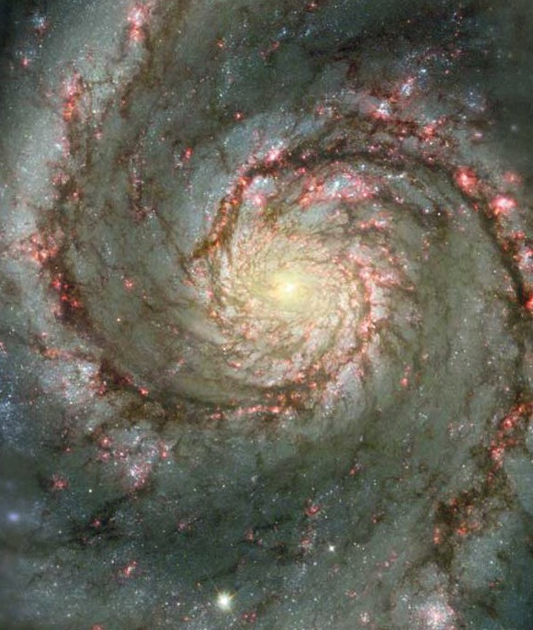
上帝的荣耀
1
06-31
40
8.0.06.
©2006 TBBMI

Slide 41
圣经...
基要
圣经…基要国际事工呈献 福特沃得, 美国德州
www.biblebasically.com
8.0.06.
41
©2006 TBBMI

Slide 42
8.0.03c.
© 2006 TBBMI
51

Slide 43
圣经基本链接地址 BibleStudyDownloads.org
免费获得该讲解!
圣经学习下载
Notes:
The explanation for free!
The Bible…Basically link address

